Slide 1
Fysiske og psykologiske senfølger efter lungekræft
Hvor er vi i dag?
Visioner for fremtiden
Pernille Bidstrup, leder af forskningsteam, seniorforsker
Kræftens Bekæmpelses Center for Kræftforskning

Slide 2
Hvor skal vi hen?
Senfølger efter lungekræft
Hvad kan man selv gøre?
Hvor kan man få hjælp?
Hvad er visionen for fremtiden?

Slide 3
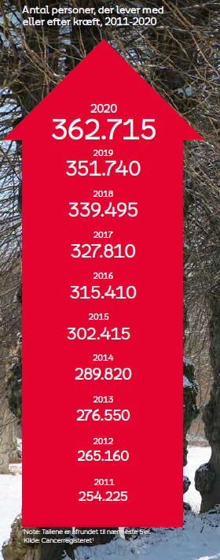
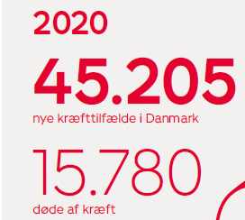
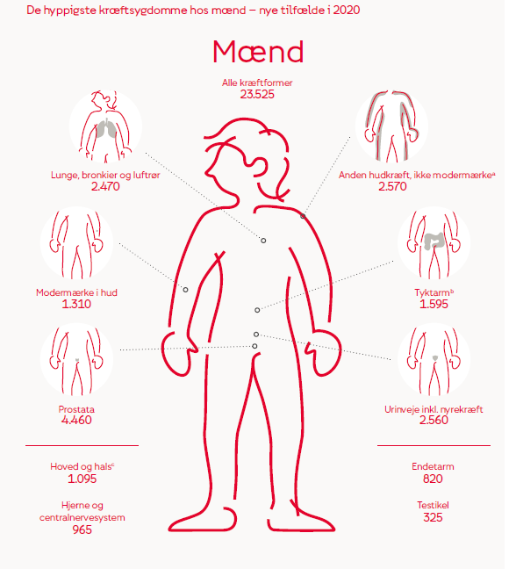
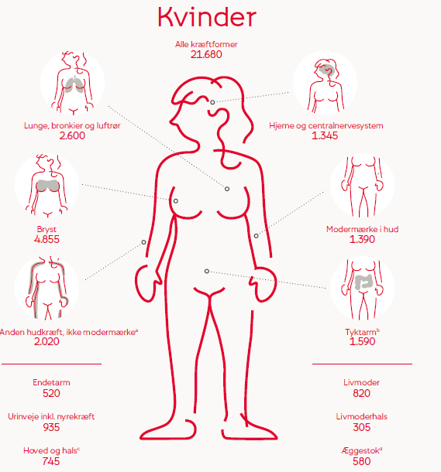
Kræft i Danmark
Kilde: Kræft i Danmark 2022

Slide 4
Hvad er senfølger?
Helbredsproblemer (fysiske eller psykologiske) under eller efter kræftbehandling
Ca. 60% af alle kræftpatienter
Kilder: Kræftens Bekæmpelse: Helbredt men ikke rask (2018) & Barometerundersøgelsen 2019.

Slide 5
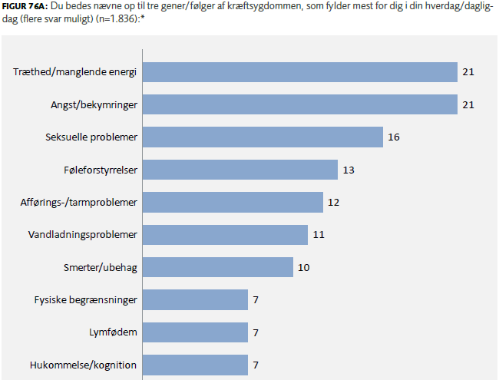
Hvilke senfølger får kræftpatienter?
Generelle (f.eks. træthed)
Specifikke (f.eks. åndenød)
Kilde: Barometerundersøgelsen 2019.

Slide 6
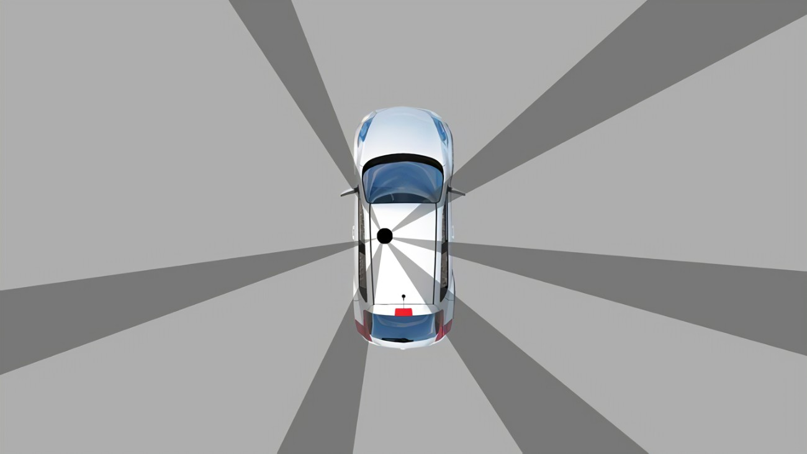
Kræftoverlevelse
og behandling
Lungekræft
Senfølger

Slide 7
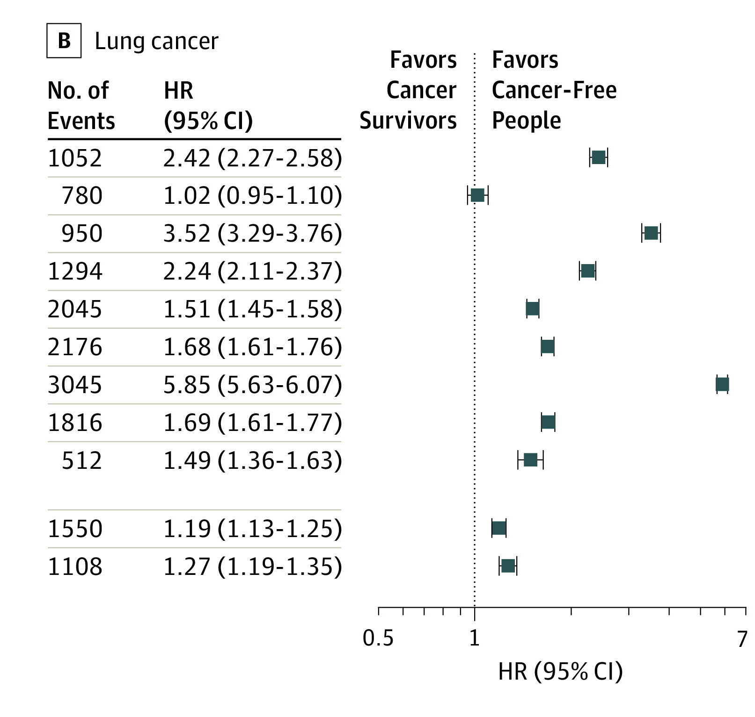
Senfølger efter lungekræft
Risiko for indlæggelse blandt lunekræftoverlevere i live mindst 1 år efter diagnosen
Infektioner
Ny kræft
Blodsygdomme
Hormon sygdomme
Sygdomme i nerver
Kredsløbssygdomme
Sygdomme i åndedrætssystemet
Sygdomme i fordøjelsessystemet
Sygdomme i huden
Sygdomme i muskler
Sygdomme i reproduktionssystemet
Kjaer TK, Andersen EAW, Winther JF, Bidstrup PE, Borre M, Møller H, Larsen SB, Johansen C, Dalton SO. Long-term Somatic Disease Risk in Adult Danish Cancer Survivors. JAMA Oncol. 2019 Apr 1;5(4):537-545.

Slide 8

Senfølger efter lungekræft
Kilder: Vijayvergia 2015, Rajapakse 2021, Jung 2023, Hartung 2017

Slide 9

Senfølger efter lungekræft
  50-90%
  Åndenød
Kilder: Vijayvergia 2015, Rajapakse 2021, Jung 2023, Hartung 2017
Notes:
Skyldes f.eks. kræftvæv eller væske i lunger eller hjerte, eller lungebetændelse
Hvad kan man gøre?
Frisk luft
Øvelser til at bevare roen
ilt
Morfin og medicin der beroliger

Slide 10

Senfølger efter lungekræft
  25%
  Smerter
  Åndenød
Kilder: Vijayvergia 2015, Rajapakse 2021, Jung 2023, Hartung 2017
Notes:
Smerter er flerdimensionel: sanser og følelser, cognition. Katastrofetænkning øger smerter (det bliver aldrig bedre)
Hvad kan man gøre? Medicin, patientundervisning, CBT, midfullness terapi, specifikke (lymfødem etc)

Slide 11

Senfølger efter lungekræft
  45%
  Føleforstyrrelser
  Smerter
  Åndenød
Kilder: Vijayvergia 2015, Rajapakse 2021, Jung 2023, Hartung 2017
Notes:
Symptomer på føleforstyrrelser eller nerveskader
Lette symptomer, typisk tidligt i behandlingen:
Snurrende, prikkende eller brændende fornemmelser
Følelsesløshed, følelse af at gå på vat
Smerte ved let berøring
Forstoppelse
Svære symptomer, typisk sent i behandling:
Besvær med f.eks. at lukke små knapper, eller skrive
Muskelsvaghed og balanceproblemer,
Drop-fod, dvs. lammelse af fodens løft
Hvilke dele af kroppen bliver ramt?
Fingre og tæer, underben og underarm
Ansigt og munden
Strubehoved og stemmelæber, tarmen
Føleforstyrrelser forsvinder ofte efter endt behandling

Slide 12

Senfølger efter lungekræft
  90%
  Træthed
  Føleforstyrrelser
  Smerter
  Åndenød
Kilder: Vijayvergia 2015, Rajapakse 2021, Jung 2023, Hartung 2017
Notes:
Kræftrelateret træthed – Fagtigue er både fysisk, emotionel, kognitiv
Trætheden er uforholdsmæssig stor i forhold til hvor meget man anstrenger sig. Det hjælper ikke at hvile sig.
Op til 90%
Risikofaktorer er angst og depression
Hvad kan jeg få af støtte og behandling?
Ved ny uforklarlig træthed – se egen læge
Afklar om det kan skyldes anæmi, smerter, anden sygdom, medicin, angst, depression samt søvn og ernæringsproblemer
Hvad kan jeg selv gøre?
Optimering af søvnmønster
Energibevarende/forøgende aktiviteter
Udarbejde ugeplan over aktiviteter
Sæt realistiske/kortsigtede mål
Motion/aktivitet
Meditation og mindfullness
Hvad kan man gøre? Fysisk træning, CBT, Lysterapi, CBT-I
Søvnproblemer (svært ved at falde I søvn, vågner ofte) forstærker angst, depression, træthed og smerter, og kognitive problemer
Kræften udløser søvnproblemer, men vedligeholdende faktorer kan bevare problemet
Hvad kan man gøre? Sovemedicin, CBT-I ( søvnplan, hygiene etc)

Slide 13

Senfølger efter lungekræft
  Træthed
  55%
  Føleforstyrrelser
  Angst for tilbagefald
  Smerter
  Åndenød
Kilder: Vijayvergia 2015, Rajapakse 2021, Jung 2023, Hartung 2017
Notes:
Næsten halvdelen af alle kræftpatienter (49%) oplever angst for tilbagefald
De fleste er lettede, når behandlingen er overstået. Men mange er samtidig også bekymrede for, at kræften kan vende tilbage.
Nogle bliver meget fokuserede på at mærke efter i kroppen i en sådan grad, at de mange gange dagligt mærker efter på deres krop, om der er forandringer. Det kan være til gene i hverdagen.
Hvad kan jeg selv gøre?
Beslut (eventuelt i samarbejde med lægen), hvor tit det er hensigtsmæssigt at mærke efter for forandringer - og forsøg at holde dig til det. Det kan f.eks. være en gang om dagen, ugen eller sjældnere.
Frygt for tilbagefald – lette problemer – mindfulness kan hjælpe med at rumme tankerne, acceptere og rumme tankerne så de ikke
MEN frygt for tilbagefald er ikke irrational
Meta-kognitiv tearpi kan hjælpe + træning
16% af kræftpatienter oplever klinisk depression og 10% oplever angst.

Slide 14

Senfølger efter lungekræft
  Træthed
  Føleforstyrrelser
  Angst for tilbagefald
  Depression
  > 30%
  Smerter
  Åndenød
Kilder: Vijayvergia 2015, Rajapakse 2021, Jung 2023, Hartung 2017
Notes:
Typiske tegn på depression er:
Nedtrykthed
Nedsat lyst til livet
Uforklarlig og vedholdende træthed
Lav selvfølelse
Selvbebrejdelse eller skyldfølelse
Koncentrationsbesvær
Søvnforstyrrelser og ændret appetit
Om man har en depression afhænger af, hvordan symptomerne er, hvor mange der er, og i hvor lang tid man har haft dem.
Hvorfor angst + depression? Følelser har en function men kan være skadelig hvis de nedsætter function
Nogle har bade negative og positive reaktioner
Hvad kan man gøre? Psykologisk behandling, CBT

Slide 15

Senfølger efter lungekræft
  Træthed
  Føleforstyrrelser
  Angst for tilbagefald
  Smerter
  Depression
  Åndenød
  Stigma, skyld og skam
Kilder: Vijayvergia 2015, Rajapakse 2021, Jung 2023, Hartung 2017
Notes:
Nogle patienter med lungekræft oplever sig stimatiseret – at folk ser på dem som om det er deres egen skyld at de er blevet syge. Men der er jo ingen der vælger at få lungekræft.

Slide 16

Hænger senfølger sammen?
Træthed
Smerter
Depression
Kilde: Barometerundersøgelsen 2019.
Notes:
Symptomer er korreleret
Inflammation -> smerter -> søvn -> inflammation -> kognitiv, depression
Sammenhænge går begge veje /hønen eller æget?

Slide 17
Nye behandlinger giver måske nye senfølger
Bivirkninger til immunterapi
Organer (hjerte, nyre og lever)
Fordøjelsessystemet
Muskler
Hud reaktioner
Hormonforstyrrelser
Autoimmune lidelser

Slide 18
Hvem er i risiko for senfølger efter kræft?

Slide 19
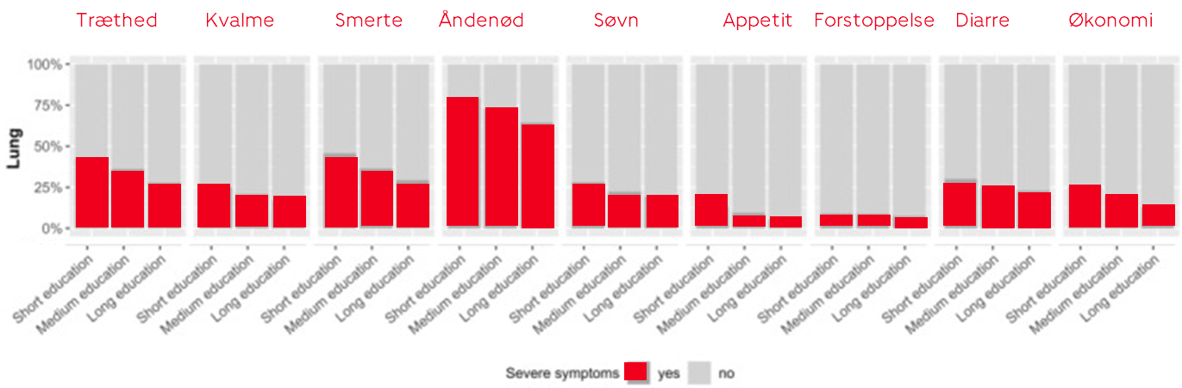
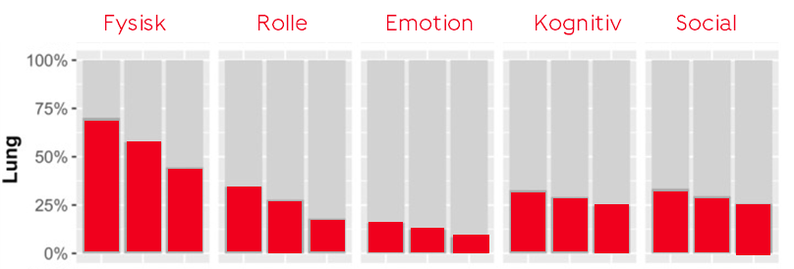
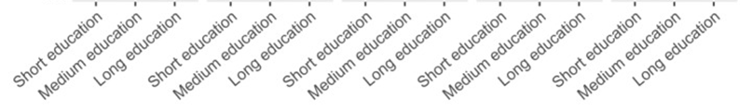
Ulighed i senfølger hos lungekræft-patienter
Forøgede symptomer Ja Nej
Nedsat funktion Ja Nej
Senfølger 2-12 år efter diagnosen. Kilde: Levinsen et al . Social inequality in cancer survivorship: Educational differences in health-related quality of life among 27,857 cancer survivors in Denmark. Cancer Med. 2023 Oct;12(19):20150-20162.

Slide 20
Hvilke konsekvenser har senfølgerne?
Notes:
social isolation
rolle
funktion
mening med livet
arbejde og økonomi

Slide 21
Behov hjælp til senfølger?
60 % oplever senfølger
Men hvem har brug for specialiseret behandling?
og hvem har brug for undervisning og rehabilitering?
Kilde: Barometerundersøgelsen 2019.

Slide 22
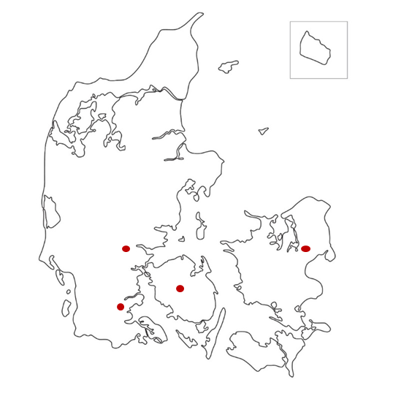
Behandling af senfølger
Opfølgningsforløb
Kommunal rehabilitering
Senfølgeklinikker
Klinikker for senfølger efter kræft i bækkenorganer i region midt
Senfølge tilbud til hoved-halskræft og tarmkræftpatienter på Herlev Hospital
Senfølgeklinikker i region syd
Klinik for senfølger Sjællands Universitets Hospital Roskilde
7% af 174 patienter havde lungekræft

Slide 23




Optimal behandling af og støtte til senfølger
Evidensbaseret blandt kræftpatienter
Træning
Mindfullness
Kognitiv og meta-kognitiv terapi
Søvnterapi
Senfølger
Generelle
Undervisning + Egen omsorg
Kommunal rehabilitering
Specifikke
Specialiseret f.eks. medicinsk behandling på hospitalet
Andre støttetilbud
Egen læge
  Træthed, depression, smerter, åndenød
  Angst for tilbagefald, depression, træthed, åndenød
  Angst for tilbagefald og depression
  Træthed/søvnproblemer, og depression
Emery et al. Management of common clinical problems experienced by survivors of cancer. Lancet. 2022 Apr 16;399(10334):1537-1550.
Notes:
Livet efter kræft af Bobby

Slide 24
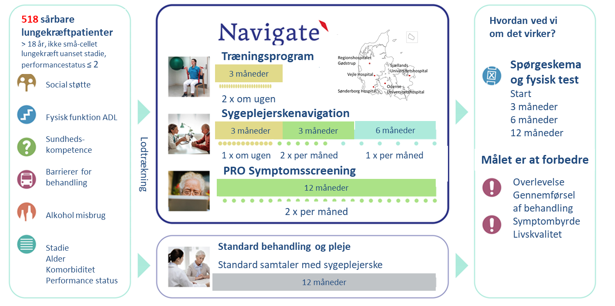
Kan vi tilyde mere støtte til særligt sårbare lungekræftpatienter?
Læs mere på www.compas.dk

Slide 25
Hvad kan jeg selv gøre i forhold til psykosociale senfølger?

Slide 26
En kræftsygdom er en livsændrende og stressende begivenhed.
For mange er det et eksistentielt chock, der kan resultere i en livskrise.
Notes:
Efter kræftbehandlingen oplever mange at være lettet, men ofte kan man også føle sig usikker og bekymret om f.eks.
Hvad hvis sygdommen kommer igen?
Hvorfor føler jeg mig ikke glad, når jeg burde være det?
Hvordan lærer jeg at stole på min krop igen?
Hvad er vigtigt for mig i mit liv, hvordan vil jeg nu bruge min tid?
Kan jeg arbejde igen?
Bliver jeg nogensinde den samme igen?
Mange oplever en periode med svære tanker og følelser men kommer sig igen.

Slide 27
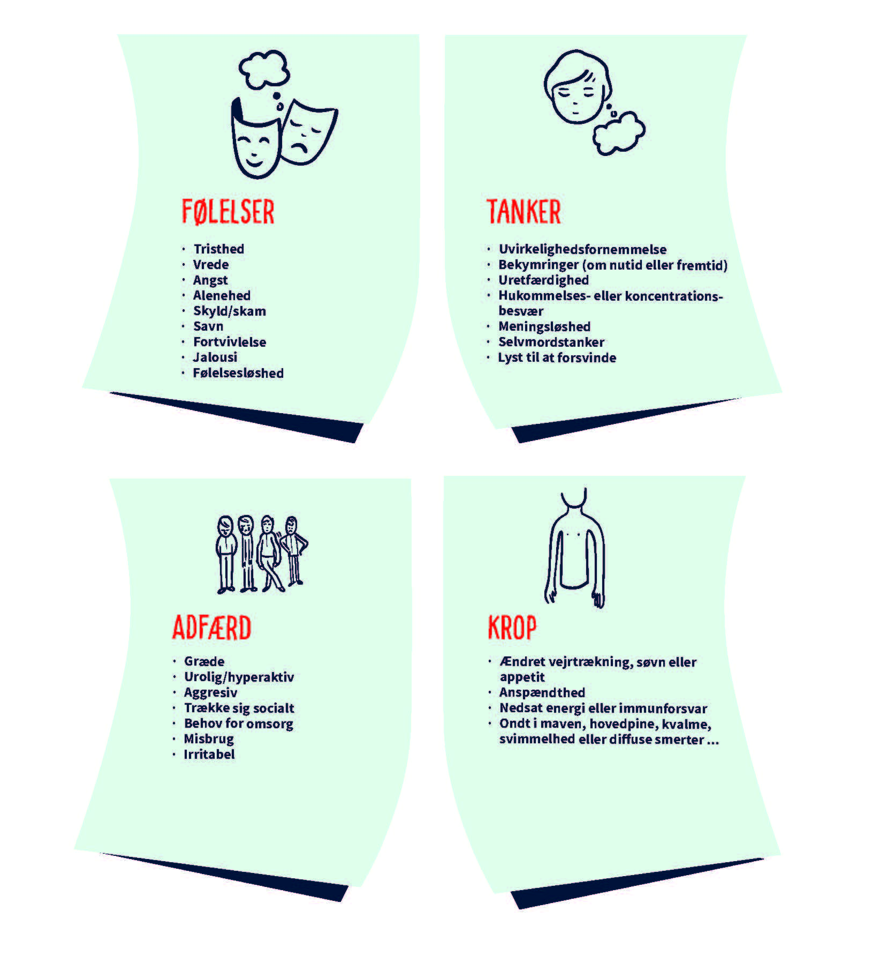
Lidt om strategier
Forstå ens reaktioner
Acceptere ens følelser
Ændre ens reaktioner
Skabe et nyt liv
Notes:
Negative følelser er helt normale og er ikke kun skadelige. De kan være udtryk for konkrete behov.
Vær opmærksom på følelser du oplever.
Accepter at nogle følelser har en vigtig funktion.
Udvælg hvilke følelser der fylder mest og forstå hvilke situationer de er forbundet med.
Find den bedste måde at ”regulere” evt. uønskede følelser på.

Slide 28
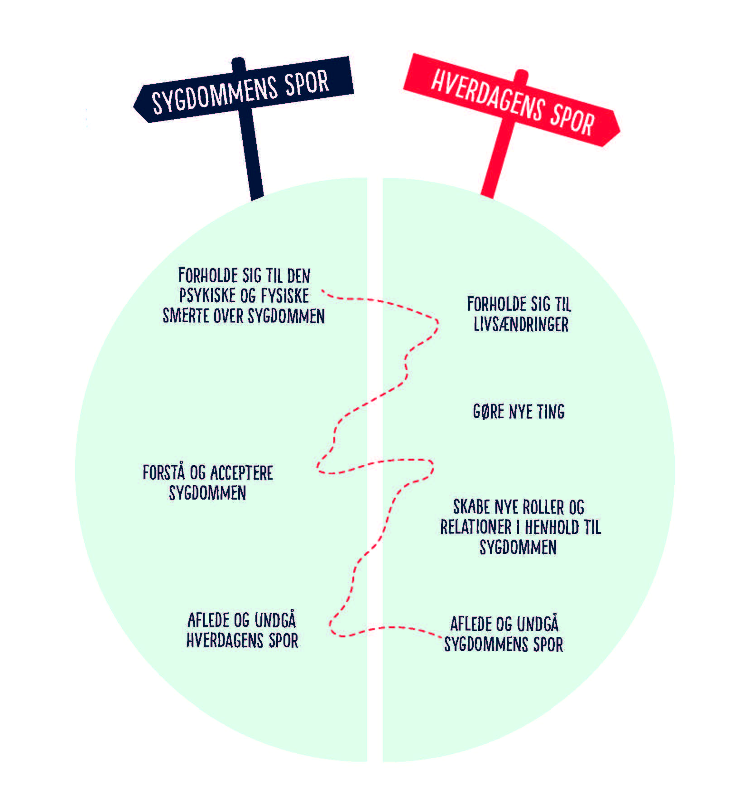
Normale reaktioner
- To-spors modellen
Af Stroebe og Schut

Slide 29

Skabe et nyt liv
Mange oplever en eksistentiel krise
Det man før stolede på gælder ikke længere
Man mister kontrollen over sit liv
Stor uvished om fremtiden
Nogle får et stort fokus på nuet og på at leve med en positiv indstilling
Nogle har brug for at finde nye værdier og finde en måde at skabe mening f.eks. sammen med andre
Hvorfor mig?
Hvad er mine værdier nu?
Hvordan skaber jeg mening?
Notes:
Nogle patienter med en kræftsygdom reagerer ved at få en mere positiv indstilling til livet og hverdagen. F.eks. ved at have fokus på, at hver dag skal nydes, og at livet er for kort til at hænge sig i bagateller og bruge tid på negative tanker.

Slide 30
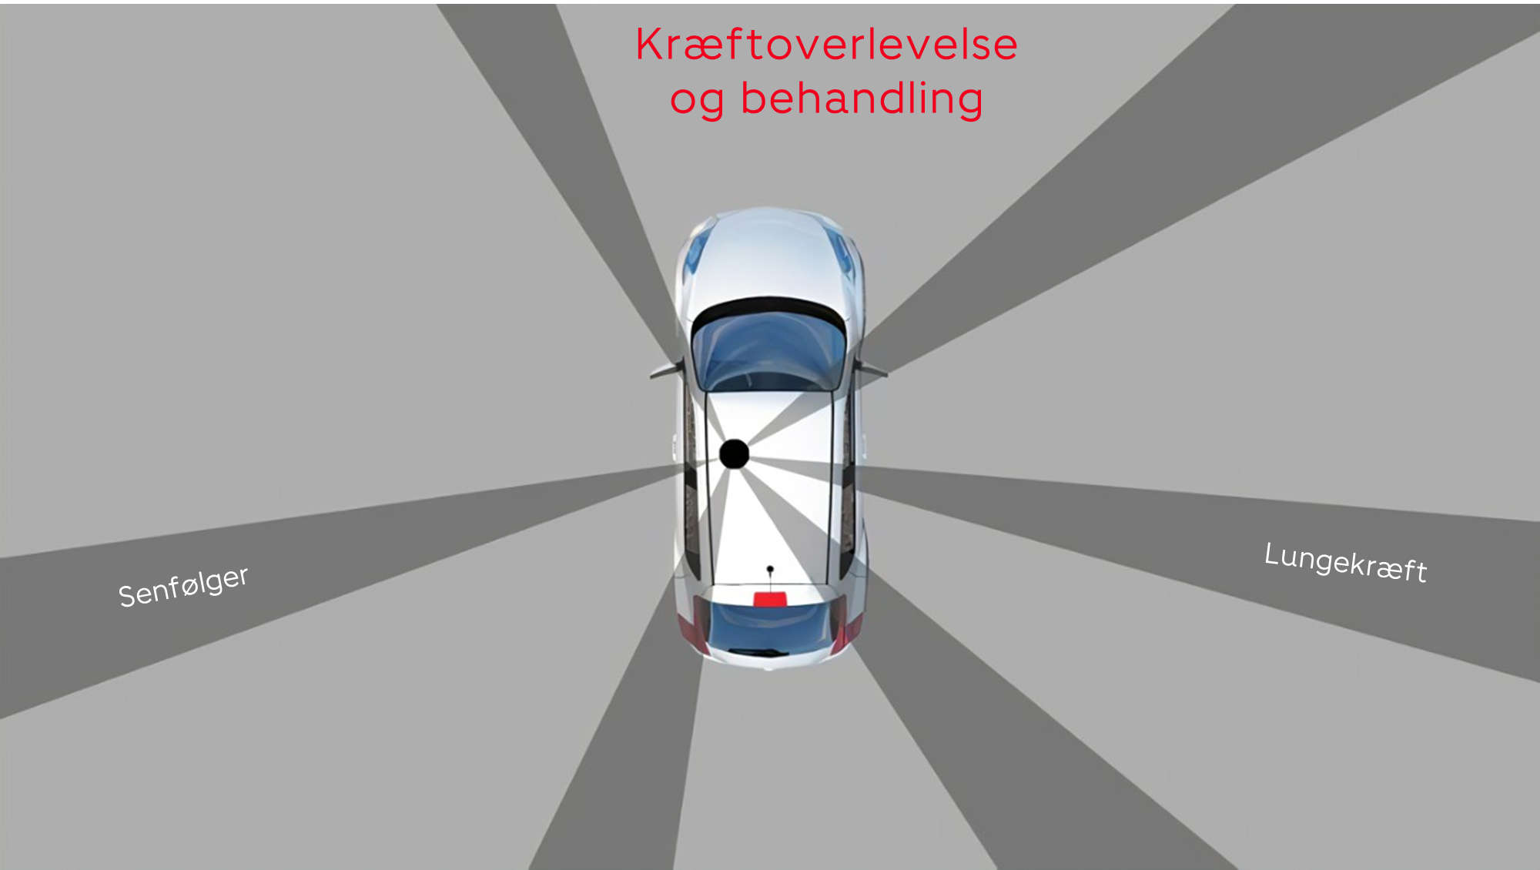
Opsummering
Kræftbehandlingen har en pris. Og det er senfølger.
Over halvdelen af alle kræftpatienter oplever senfølger
Men vi ved alt for lidt om senfølger efter lungekræft
Ikke alle senfølger kan helbredes men kan ofte lindres
  Uddannelse
  Egen omsorg
  Professionel støtte

Slide 31

Visioner for fremtiden
Det gode liv med kræft
Mere forskning – også i de biologiske faktorers betydning for senfølger og i effektive behandlinger
Stratificerede opfølgningsforløb – nogle har brug for ekstra støtte
Opfølgningsforløb med fokus på opsporing af senfølger f.eks. med app
Alle bør undervises i senfølger f.eks. under kommunal rehabilitering
Ensartet tilbud for senfølger på tværs af landet – kræftplan 5?

Slide 32





Tak for opmærksomeheden
Kontakt: pernille@cancer.dk
Referencer
Emery et al. Management of common clinical problems experienced by survivors of cancer. Lancet. 2022 Apr 16;399(10334):1537-1550.
Hartung et al. The risk of being depressed is significantly higher in cancer patients than in the general population: Prevalence and severity of depressive symptoms across major cancer types. Eur J Cancer. 2017 Feb;72:46-53.
Jefford et al. Improved models of care for cancer survivors. Lancet. 2022 Apr 16;399(10334):1551-1560.
Jung et al. Fear of cancer recurrence and its predictors among patients with non-small cell lung cancer (NSCLC). J Cancer Surviv. 2023 Jun 23.
Kjaer TK, Andersen EAW, Winther JF, Bidstrup PE, Borre M, Møller H, Larsen SB, Johansen C, Dalton SO. Long-term Somatic Disease Risk in Adult Danish Cancer Survivors. JAMA Oncol. 2019 Apr 1;5(4):537-545.
Levinsen et al . Social inequality in cancer survivorship: Educational differences in health-related quality of life among 27,857 cancer survivors in Denmark. Cancer Med. 2023 Oct;12(19):20150-20162.
Mikkelsen et al. Effects of a 12-Week Multimodal Exercise Intervention Among Older Patients with Advanced Cancer: Results from a Randomized Controlled Trial. Oncologist. 2022 Feb 3;27(1):67-78.
Simard: Fear of cancer recurrence in cancer survivors: A systematic review of quantitative studies. Journal of Cancer Survivorship: Research and Practice 2013; 7(3):300-2
Vijayvergia et al. Survivorship in Non-Small Cell Lung Cancer: Challenges Faced and Steps Forward. J Natl Compr Canc Netw. 2015 Sep;13(9):1151-61. Rajapakse P. An Update on Survivorship Issues in Lung Cancer Patients. World J Oncol. 2021 Jun;12(2-3):45-49.
www.cancer.dk

